Slide 1
স্বাগতম

Slide 2
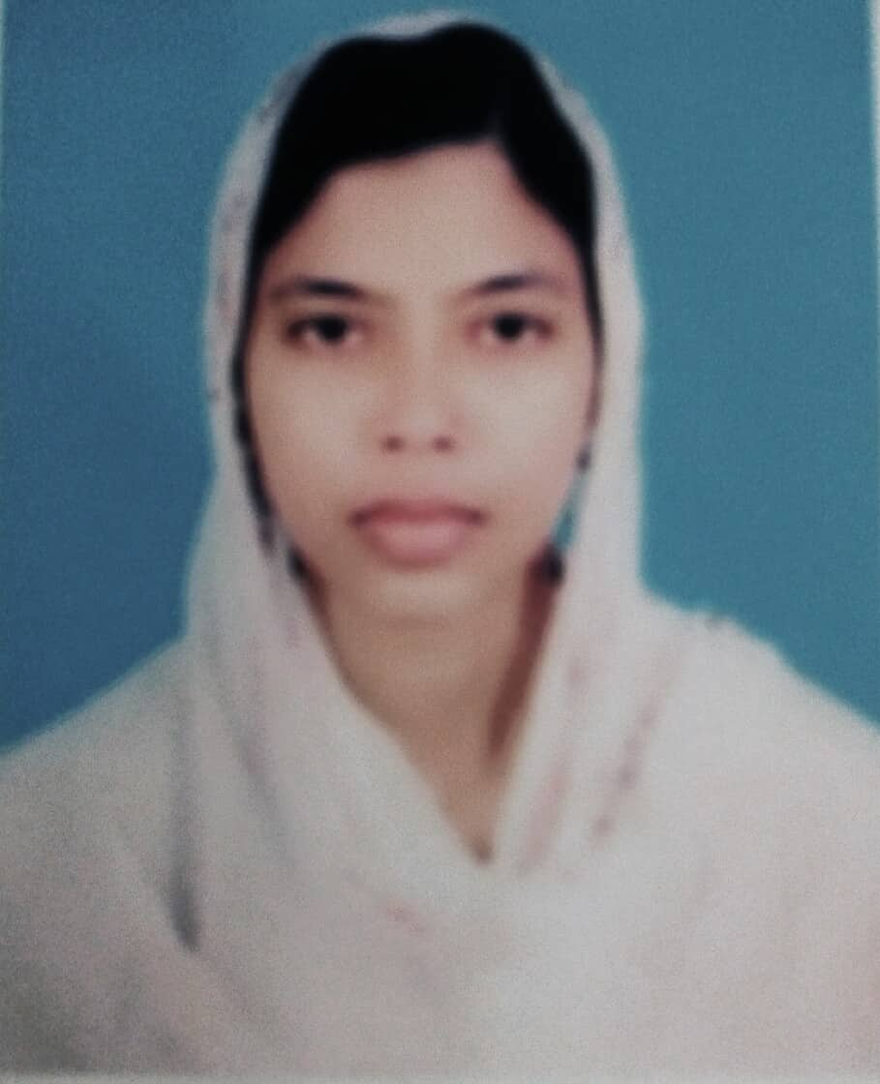
পরিচিতি
বাংলাদেশ ও বিশ্বপরিচয়
সপ্তম শ্রেণি
অধ্যায়ঃদশ
পাঠঃ ১
(বাংলাদেশের সামাজিক সমস্যা।)
জিন্নাত সাহানা
সহকারি শিষ্কক(সমাজ বিজ্ঞান)
চকভারুনিয়া সিদ্দিকীয়া আলিম মাদরাসা
জয়পুরহাট।

Slide 3
এসো আমরা ভিডিও চিত্রটি দেখি
Notes:
ভিডিও টি দেখিয়ে বিভিন্ন প্রশ্নের মাধ্যমে পাঠ ঘোষণা করতে পারেন।

Slide 4
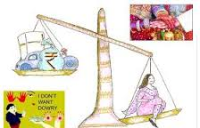
আজকের পাঠের বিষয়...
বাংলাদেশের যৌতুক প্রথা

Slide 5
শিখন ফল
এই পাঠ শেষে শিক্ষার্থীরা-
বাংলাদেশের যৌতুক প্রথা সম্পর্কে বর্ণ্না করতে পারবে;
আমাদের সমাজে কোন ধরনের নারীরা বেশি নির্যাতিত হচ্ছে তা বর্ণ্না করতে পারবে;
যৌতুকের ফলে সমাজে সৃষ্ট সমস্যার ধরণ বর্ণ্না করতে পারবে।

Slide 6
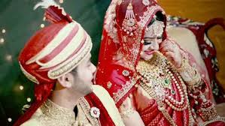
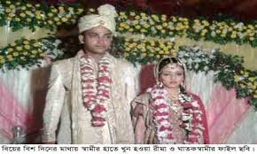
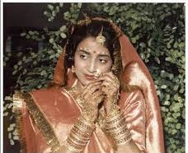
আমাদের দেশে নানা সমস্যার অন্যতম হচ্ছে যৌতুক প্রথা-
Notes:
ধনী-দরিদ্র সকল সমাজে মেয়ের বিয়েতে গহনা ও অন্যান্য সামগ্রী যৌতুক নেয়া হয়। সামাজিক কারণে মেয়ের বিয়েতে পিতামাতা যৌতুক দিতে বাধ্য হয়।

Slide 7
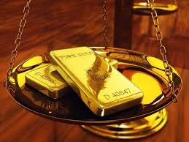
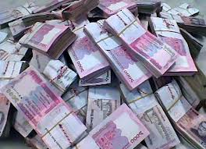
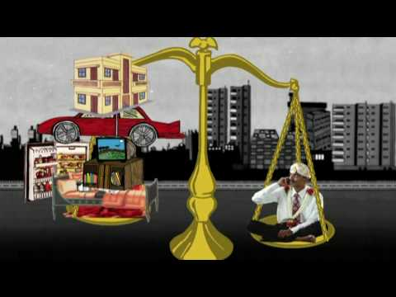
যৌতুক হচ্ছে বিয়ের সময় প্রদত্ত অর্থ সম্পত্তি ও নানা ধরণের পণ্য যা কনে পক্ষের কাছ থেকে বর পক্ষকে দেওয়া হয়।
Notes:
চিত্রগুলো দেখিয়ে শিক্ষার্থীদের যৌতুকের সংজ্ঞা গঠনে সহায়তা করবেন।

Slide 8
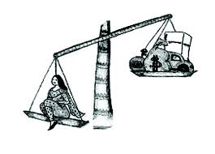
প্রাচীন কাল থেকেই বিভিন্ন দেশে যৌতুক প্রথার প্রচলন চলে আসছে
চীনে যৌতুক সংগে নিয়ে যেত কনে।
এথেন্সের মেয়েরা বিয়ের পরে যৌতুক নিয়ে যেতো।
Notes:
প্রাচীন কাল থেকেই বিভিন্ন দেশে যৌতুক প্রথার প্রচলন চলে শুধু বাংলাদেশের যৌতুক নেওয়া হয় না। বাংলাদেশের আইনে যৌতুক দেওয়া বা নেওয়া সমঅপরাধ।

Slide 9
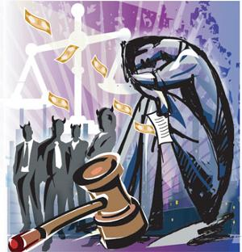
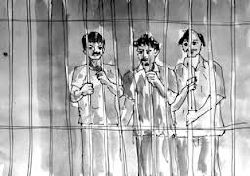
বাংলাদেশের বিবাহ আইনে যৌতুক দেওয়া- নেওয়া দুটোই অপরাধ।
আইন অমান্যকারীর শাস্তি
মৃত্যুদন্ড
কারাদন্ড
Notes:
শিক্ষক চিত্র দেখিয়ে যৌতুকের শাস্তি এবং আইন সম্পর্কে শিক্ষার্থীদের অবগত করতে পারেন।

Slide 10
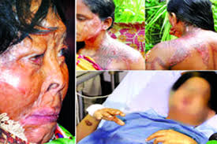
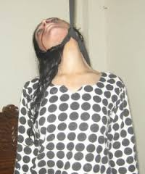
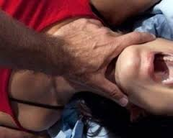
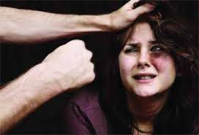
যৌতুকের কারণে স্বামীর সংসারে স্ত্রীকে অত্যাচারিত ও সহিংসতার বলি হতে হয় ...
Notes:
শিক্ষক এই চিত্র গুলি দেখিয়ে খুব সহজেই শিক্ষার্থীদের বঝানো সম্ভব যৌতুকের কারণে কিভাবে নারীরা নির্যাতিত হচ্ছে।

Slide 11
একক কাজ
কোন কোন কারণে কনে পক্ষ যৌতুক দিতে বাধ্য হয়, সেটি পাঁচটি বাক্যের মধ্যে লিখ।
Notes:
শিক্ষক তার ক্লাসের সময় অনুযায়ী একক কাজ দেওয়ার আগে সময় নির্ধারণ করে দিয়ে, তারপর নিজ নিজ খাতায় লিখতে বলা যেতে পারে।

Slide 12
যৌতুকের কারণেই বিবাহ বিচ্ছেদ ঘটে।
যৌতুকের কারণেই স্ত্রীকে প্রাণ দিতে হয়।
ভিডিওটি দেখি
Notes:
ভিডিওটি শিক্ষার্থীদের দেখিয়ে বাংলাদেশের যৌতুক প্রথা কি এর ক্ষতিকারক দিক সম্পর্কে বোঝানো সহজ হবে।

Slide 13
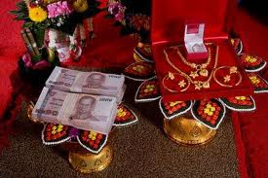
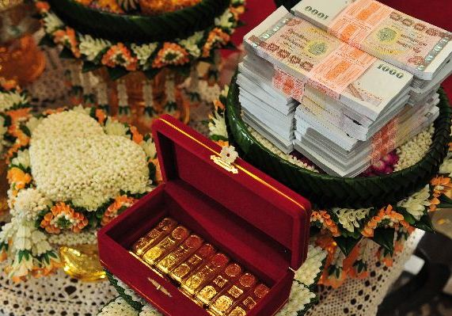
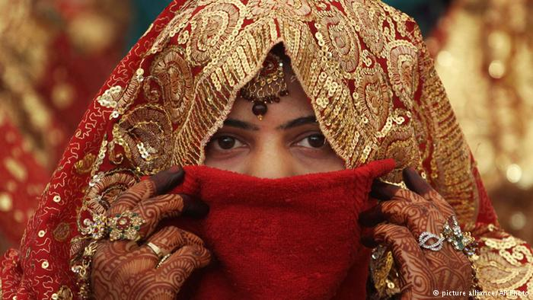
যৌতুক প্রথার কারণেই কনের অর্থ ব্যবহার করেই
বর প্রতিষ্ঠা লাভ করতে চায়।
Notes:
শিক্ষক চিত্রগুলি দেখিয়ে- কেন যৌতুক নেওয়া হয়? এবং যৌতুক নিয়ে বর পক্ষ কি করেন? প্রশ্নের মাধ্যমে সেটি শিক্ষার্থীদের বুঝাতে পারেন।

Slide 14
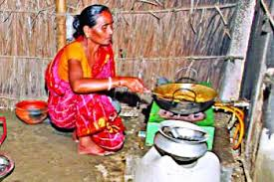
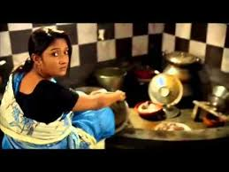
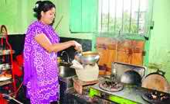
আমাদের দেশের বেশির ভাগ নারী গৃহে কর্ম করে। তাই তার মূল্যায়ন সঠিকভাবে পায় না। বর্তমানে এই সব নারীরা বেশি নির্যাতিত হচ্ছে।
Notes:
শিক্ষক চিত্রগুলি দেখিয়ে শিক্ষার্থীদের বুঝাতে পারেন যে আমাদের দেশের বেশির ভাগ নারী গৃহে কর্ম করে।তাই তার মূল্যায়ন সঠিক ভাবে পায় না।
বর্তমানে এই সব নারীরা বেশি নির্যাতিত হচ্ছে।

Slide 15
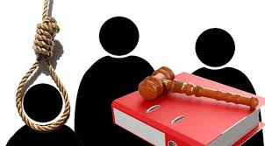
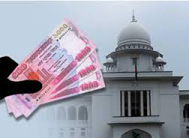
আমাদের দেশে যৌতুক নিধনের আইন রয়েছে।
অনেক সময় এ আইনের যথাযথ প্রয়োগ না হওয়ায় যৌতুকের দাবিকে কেন্দ্র করে স্ত্রীর উপর নির্যাতন বাড়ছে।

Slide 16
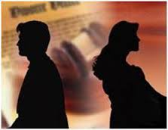
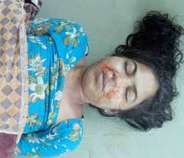
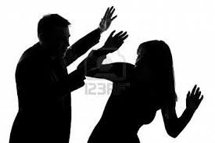
যৌতুকের জন্যই বিয়ের পর নানা ধরণের সহিংসতামূলক ঘটনা ঘটে---
স্ত্রী হত্যা
দাম্পত্য কলহ
বিবাহ-বিচ্ছেদ
Notes:
এই স্লাইডে কতকগুলি চিত্র আছে পর পর দেখিয়ে যোতুকের মূল কারণগুলি শিক্ষার্থীদের জানাতে পারেন।

Slide 17
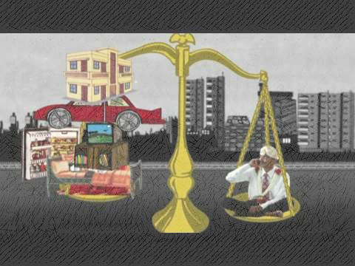
দলীয় কাজ
উপরের চিত্রটিতে কি বোঝানো হয়েছে , এইটি কোন ধরনের সমস্যা বলে তোমাদের মনে হয় -বিশ্লেষণ কর।
Notes:
শিক্ষক শ্রেণিকক্ষে দলীয় কাজ দেওয়ার আগে সময় নির্ধারণ করে দেবেন।শিক্ষক ইচ্ছা করলে শিক্ষার্থী অনুযায়ী চারটা বা পাচটা দলে ভাগ করে দিতে পারেন।

Slide 18
মূল্যায়ন
১। বাংলাদেশের যৌতুক প্রথা একটি মারাত্মক সামাজিক --
ক নিগ্রহ
খ ব্যাধি
গ রোগ
ঘ অসুখ
২। বিবাহিত নারীর প্রতি সহিংসতার মূল কারণ --
ক যৌতুক
খ অশিক্ষিত
গ কুসংস্কার
ঘ লোভ
Notes:
মূল্যায়নের সময় শিক্ষক বিভিন্ন পদ্ধতি ব্যবহার করতে পারেন।

Slide 19
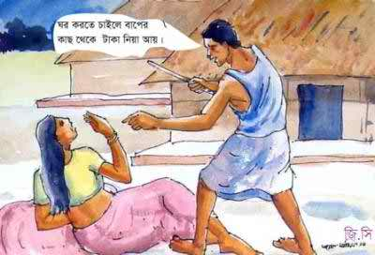
৩। পাশের ছবিটি দেখে কি বোঝা যাচ্ছে ?
ক নির্যাতন করছেন
খ বুঝাছেন
গ বকা দিচ্ছেন
ঘ হিসেব করছেন।
৪। কি কারণে অত্যাচার করছেন?
ক যৌতুকের
খ অপরাধের ভয়ে
গ দারিদ্রের কারণে
ক দুর্নীতির কারণে

Slide 20
বাড়ির কাজ
যৌতুকের কারণে সমাজে কী কী অপরাধ ঘটে তার একটা তালিকা তৈরি করে নিয়ে আসবে।

Slide 21
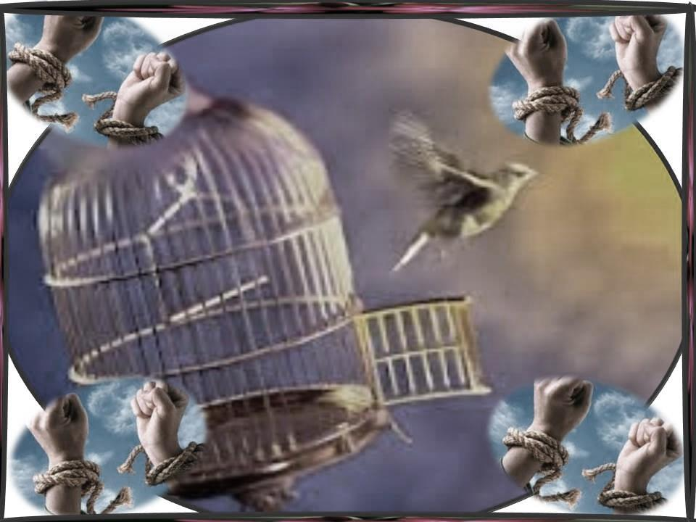
ধন্যবাদ

